Slide 1
TIC-APPS SOLUTION COMMERCIALE Votre partenaire de confiance
contact : 21 60 45 14 / 20 01 14 11 / 22 20 06 96
E-mail : tictaac.sc@gmail.com
SITE INTERNET :tictaac.com
SIEGE SOCIAL : 45 RUE DE L’ENVIRONNEMENT, CITE EL MANAR, KAIROUAN

Slide 2
TIC-APPS SOLUTION COMMERCIALE
Vous êtes détaillant ou grossiste ? Vous disposez d’une petite ou moyenne entreprise qui opère dans le secteur commercial, vous faites la livraison et la prospection clientèle ?
Vous avez plusieurs points de vente/dépôts et vous voulez instaurer tout un système qui gère l’ensemble de votre activité commerciale et facilite le suivi et le contrôle ?
Vous êtes submergés par des multiples feuilles Excel qui gèrent votre activité commerciale ?
Vous avez besoin d’un outil simple, rapide, efficace et sécurisé pour vous aider à accomplir toutes les fonctions classiques de gestion commerciale ?
TIC-APPS a développée spécialement pour vous ‘GESTIONNAIRE’ une panoplie de produits et services qui sera mise à votre disposition pour booster votre business

Slide 3
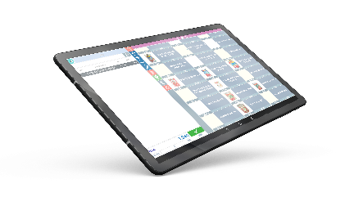
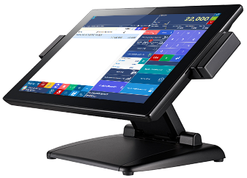
TIC-APPS SOLUTION COMMERCIALE
LOGICIEL PRINCIPAL
TICTAAC SC
MULTI POINTS DE VENTE / DEPÔTS
TICTAAC SC VENTE 1,2,3….
APPLICATION WEB DE SUIVIE ET CONTRÔLE A DISTANCE
TICTAAC,PRO
APPLICATION D’INVENTAIRE DE STOCK ET PREPARATION DE COMMANDE POUR MAGASINIER
TIC-APPS DROID
APPLICATION MOBILE DE VENTE PORTE à PORTE
TIC-APPS DISTRIBUTION
COMMERCIAL TAB 1,2,3….

Slide 4
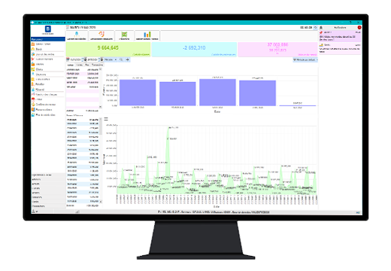
TIC-APPS SOLUTION COMMERCIALE
TICTAAC SC est un logiciel majeur de gestion commerciale complète multi-points de vente/dépôts
ADMINISTRATEUR
POS VENTE 1 POS VENTE 2 POS VENTE X

Slide 5
TIC-APPS SOLUTION COMMERCIALE
Votre logiciel TICTAAC SC est développé par la société TIC APS SOLUTIONS COMMERCIALES et avec plus de 8 ans de présence solide sur le marché tunisien, ce logiciel est le fruit de l’expérience de gestionnaires issus de domaines variés, à la fois puissant et simple d’utilisation, il s’agit d’une solution complète pour piloter l’ensemble de votre activité commerciale. Performant et évolutif, il est pensé pour vous faire gagner du temps/argent dans la gestion de votre activité au quotidien.
Grâce à TICTAAC SC vous disposez d’une variété d’outils d’analyse intégrée à votre système de gestion, des tableaux de bord clairs et complets pour chaque stade de votre travail et qui affichent tous vos résultats d’exploitation, statistiques etc.… afin de vous garantir de mener d’une façon optimale votre activité commerciale et avoir une vision assez claire de votre entreprise et les circonstances économiques et sociales qui vous entourent, soyez confiant et prenez les bonnes décisions de gestion qu’il vous faut.

Slide 6
TIC-APPS SOLUTION COMMERCIALE
Un seul et même logiciel pour piloter l’ensemble de votre activité commerciale
Ce sont toutes les étapes de votre chaîne commerciale qui sont traitées, Avec rigueur et précision, TICTAAC SC vous assiste dans la bonne gestion de votre entreprise et vous en facilite le suivi.
GESTION DES ACHATS
GESTION D’ARTICLE
GESTION DE STOCK
GESTION DES DÉPENSES
GESTION DE CHÈQUE ET RAPPROCHEMENT BANCAIRE
VENTE ET GESTION DE CAISSE
GESTION DE COMPTE ET TRÉSORERIE
GESTION MULTI-POINT DE VENTE
GESTION MULTI-DÉPÔT

Slide 7
TIC-APPS SOLUTION COMMERCIALE
GESTION DES ACHATS
GESTION D’ARTICLE
GESTION DE STOCK
GESTION DES DÉPENSES
GESTION DE CHÈQUE ET RAPPROCHEMENT BANCAIRE
VENTE ET GESTION DE CAISSE
GESTION DE COMPTE ET TRÉSORERIE

Slide 8
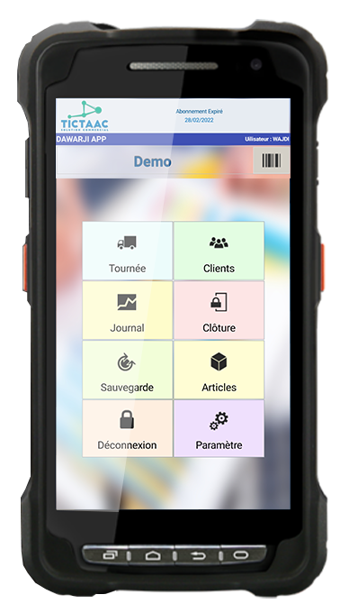
TIC-APPS SOLUTION COMMERCIALE
TIC-APPS DISTRIBUTION :
Il s’agit d’une application mobile utilisable sur tablette/smart phone destinée aux professionnels qui font la prospection clientèle, vente à distance/porte à porte jusqu’au livraison de marchandise.
A l’aide de TIC-APPS DISTRIBUTION vous allez effectuer et enregistrer sur place
vos transactions et toute action de gestion commerciale sans avoir à se rendre
dans vos magasins ou dépôt.
Cette application sera liée à TICTAAC SC votre logiciel principal de gestion,
vous pouvez donc piloter et consulter de chez vous l’ensemble d’activité de vos
commerciaux terrain.

Slide 9
TIC-APPS SOLUTION COMMERCIALE
Veuillez tout d’abord charger le stock TIC-APPS DISTRIBUTION de votre fourgonnette/camion depuis TICTAAC SC et tout le reste n’est que de cliquer jouer pour vous.
COMMANDE
CLIENT
FOURNISSEUR TRANSFERT D’ARTICLES
VENTE
DEPENSE
INVENTAIRE DE STOCK
TIC-APPS
DISTRIBUTION
TICTAAC SC

Slide 10
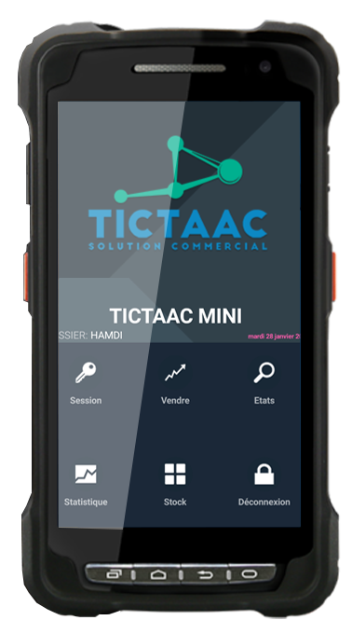
TIC-APPS SOLUTION COMMERCIALE
TIC-APPS DROID :
Une autre application mobile qui s’ajoute à votre panier pour faciliter les tâches de vos magasiniers, c’est fini les vieilles techniques d’inventaire des stocks, osez notre nouvelle technologie conçu spécialement pour donner de la flexibilité ainsi que de la rapidité à la gestion des stocks et ses inventaires relatifs, jusqu’au préparation des commandes client tout en évitant l’encombrement à la caisse.
COMMANDE CLIENT
N° DE COMMANDE A LA CAISSE LISTE D’ARTICLES
ENTRER DE STOCK EN MODE SAISIE
INVENTAIRE DE STOCK
TIC-APPS DROID
TICTAAC SC

Slide 11
TIC-APPS SOLUTION COMMERCIALE
TICTAAC.PRO : Outil de reporting, suivie et contrôle à distance
Vous êtes en voyage ou en déplacement ?
Vous êtes chez votre fournisseur/client et vous voulez consulter à distance et Instantanément vos informations d’activité afin de faire face à vos engagements financiers ?
Car il n’est pas toujours facile de suivre et d’estimer l’impact des actions commerciales au sein de votre réseau de gestion interne, nous avons pensés à vous en mettant au point une véritable application web accessible depuis votre terminal ‘smart phone/pc/tablette’ qui rassemble toutes les informations des actions menées dans chaque magasin/point de vente ainsi qu’il résume l’ensemble des résultats issus de votre activité ainsi que les statistiques et leurs tableaux de bord respectifs.

Slide 12
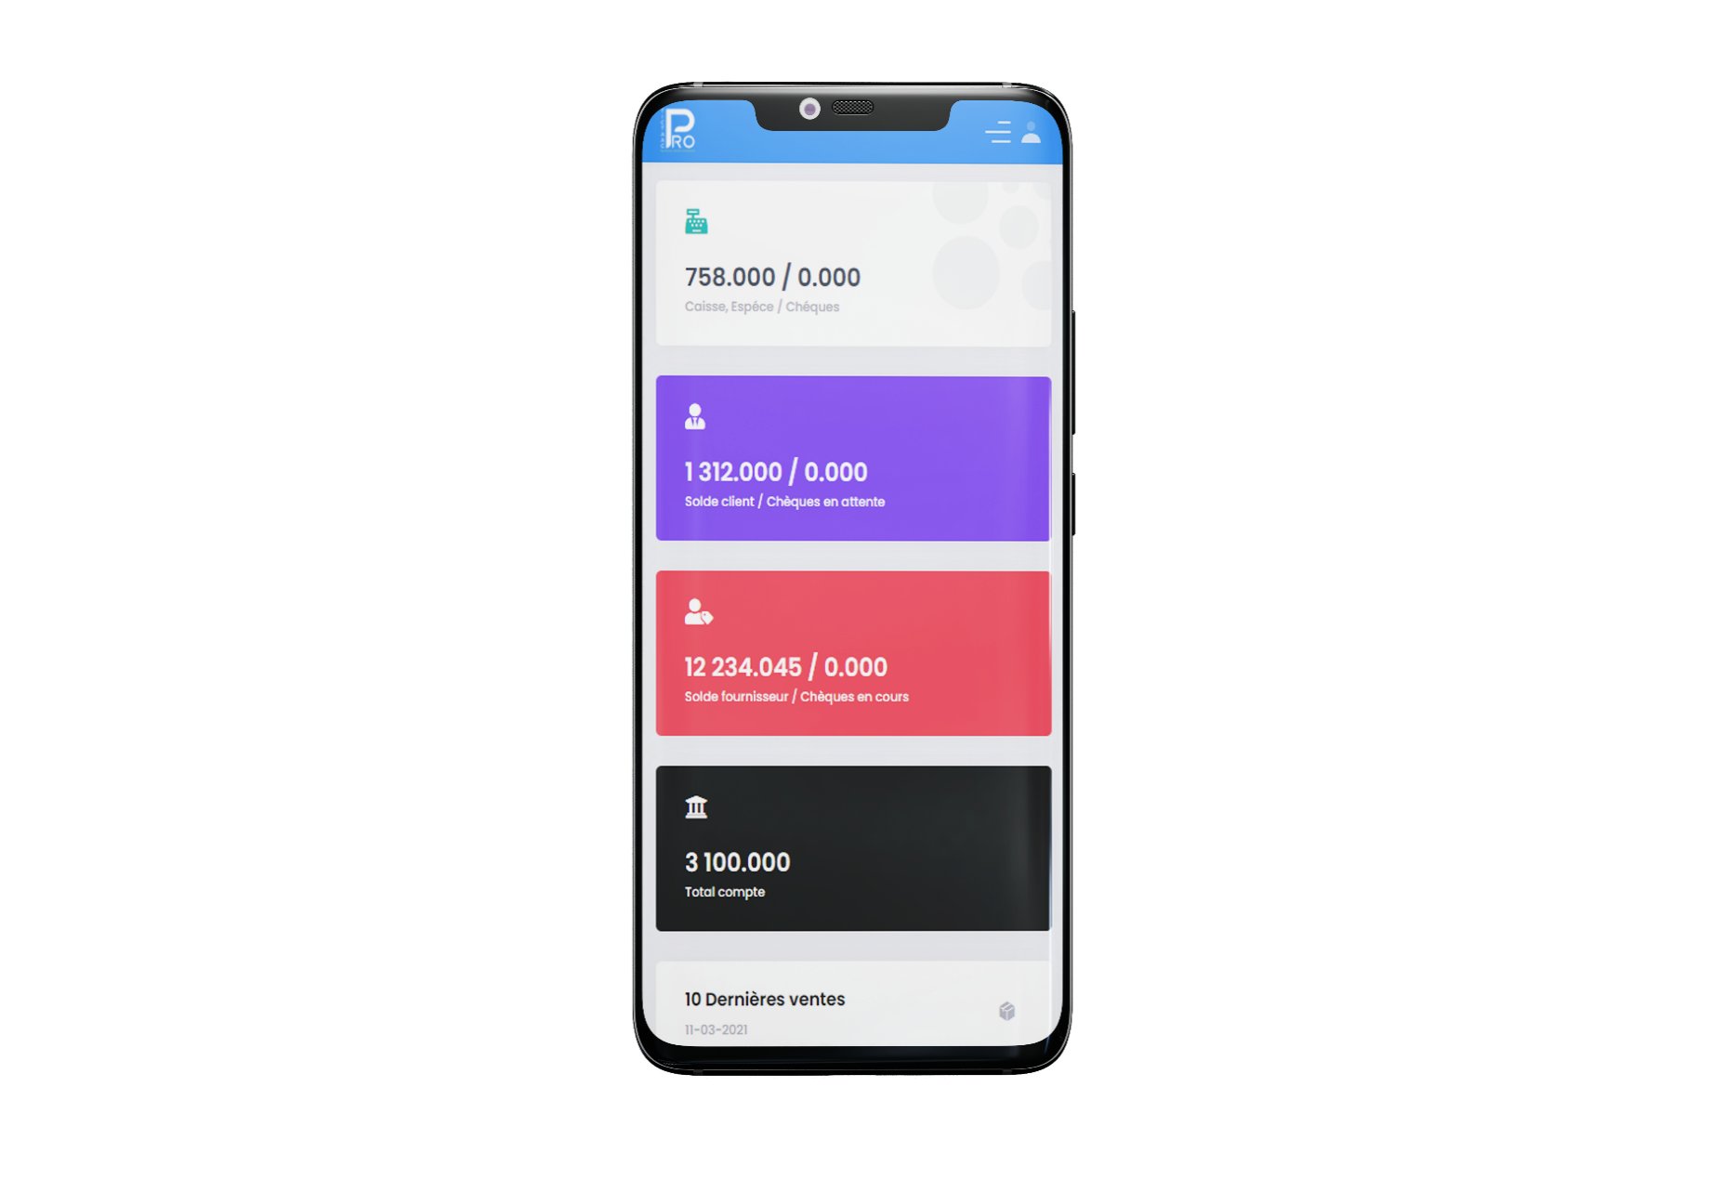
TIC-APPS SOLUTION COMMERCIALE
Ce que vous avez instantanément dans la caisse
Client et état du crédit
Fournisseur et état de règlement
Article
stock
Mouvement d’article achat/vente
Alertes chèques clients/fournisseurs
Liste des recettes
statistiques
NOS SERVEURS
SAUVGARDE
SYNCHRONISATION

